Slide 1
Edifici industriali e sisma: la lezione del terremoto dell’Emilia
Protezione sismica degli immobili industriali, tutela dell’incolumità e contributo alla crescita
Prof. Ing. Gaetano Manfredi
Dipartimento di Ingegneria Strutturale
Università degli Studi Federico II di Napoli
Firenze, 05/10/2012

Slide 2
Sommario
Caratteristiche del sisma
Liquefazione dei terreni
Edifici industriali
Edifici rurali
Magazzini intensivi e supply chain just in time
Sostenibilità e sicurezza
Robustezza e terremoti

Slide 3
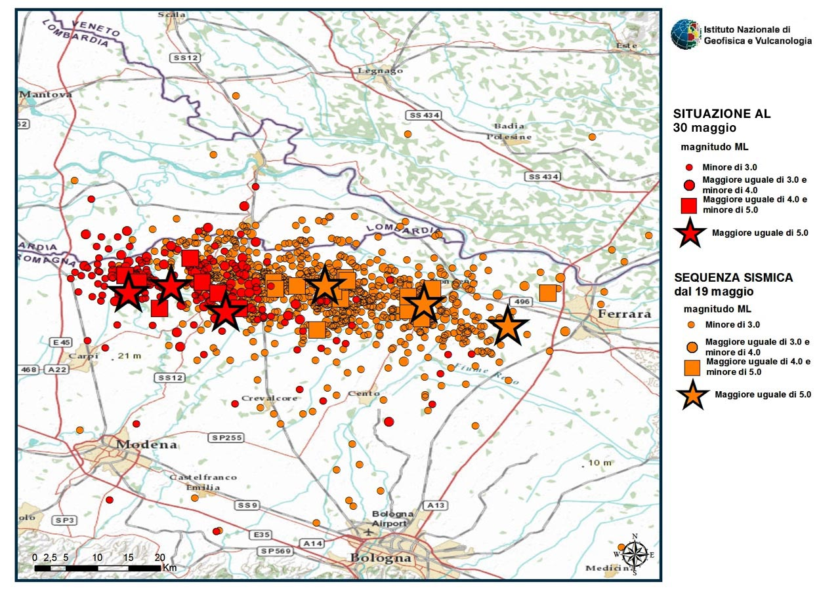
Sisma dell’Emilia – 20 e 29 maggio 2012
Fonte: INGV

Slide 4
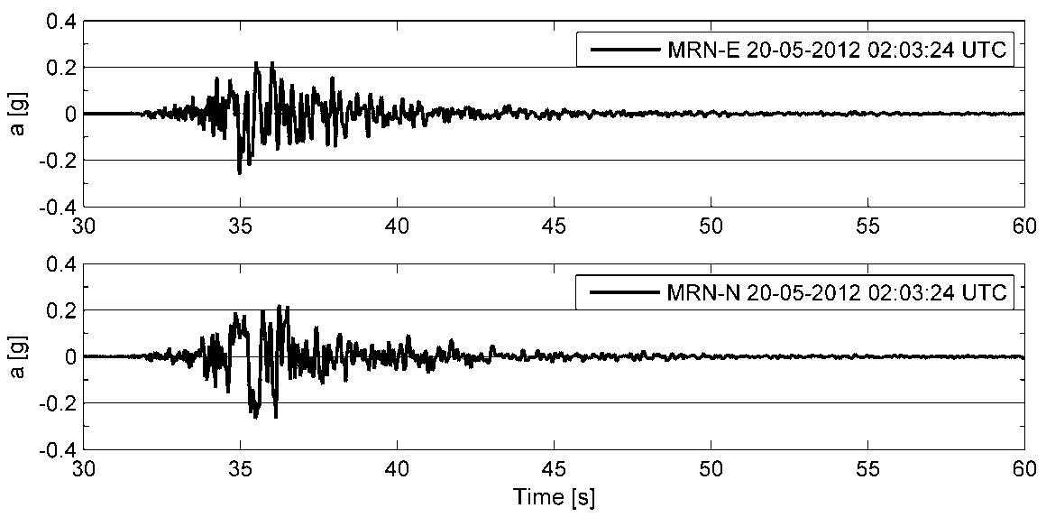
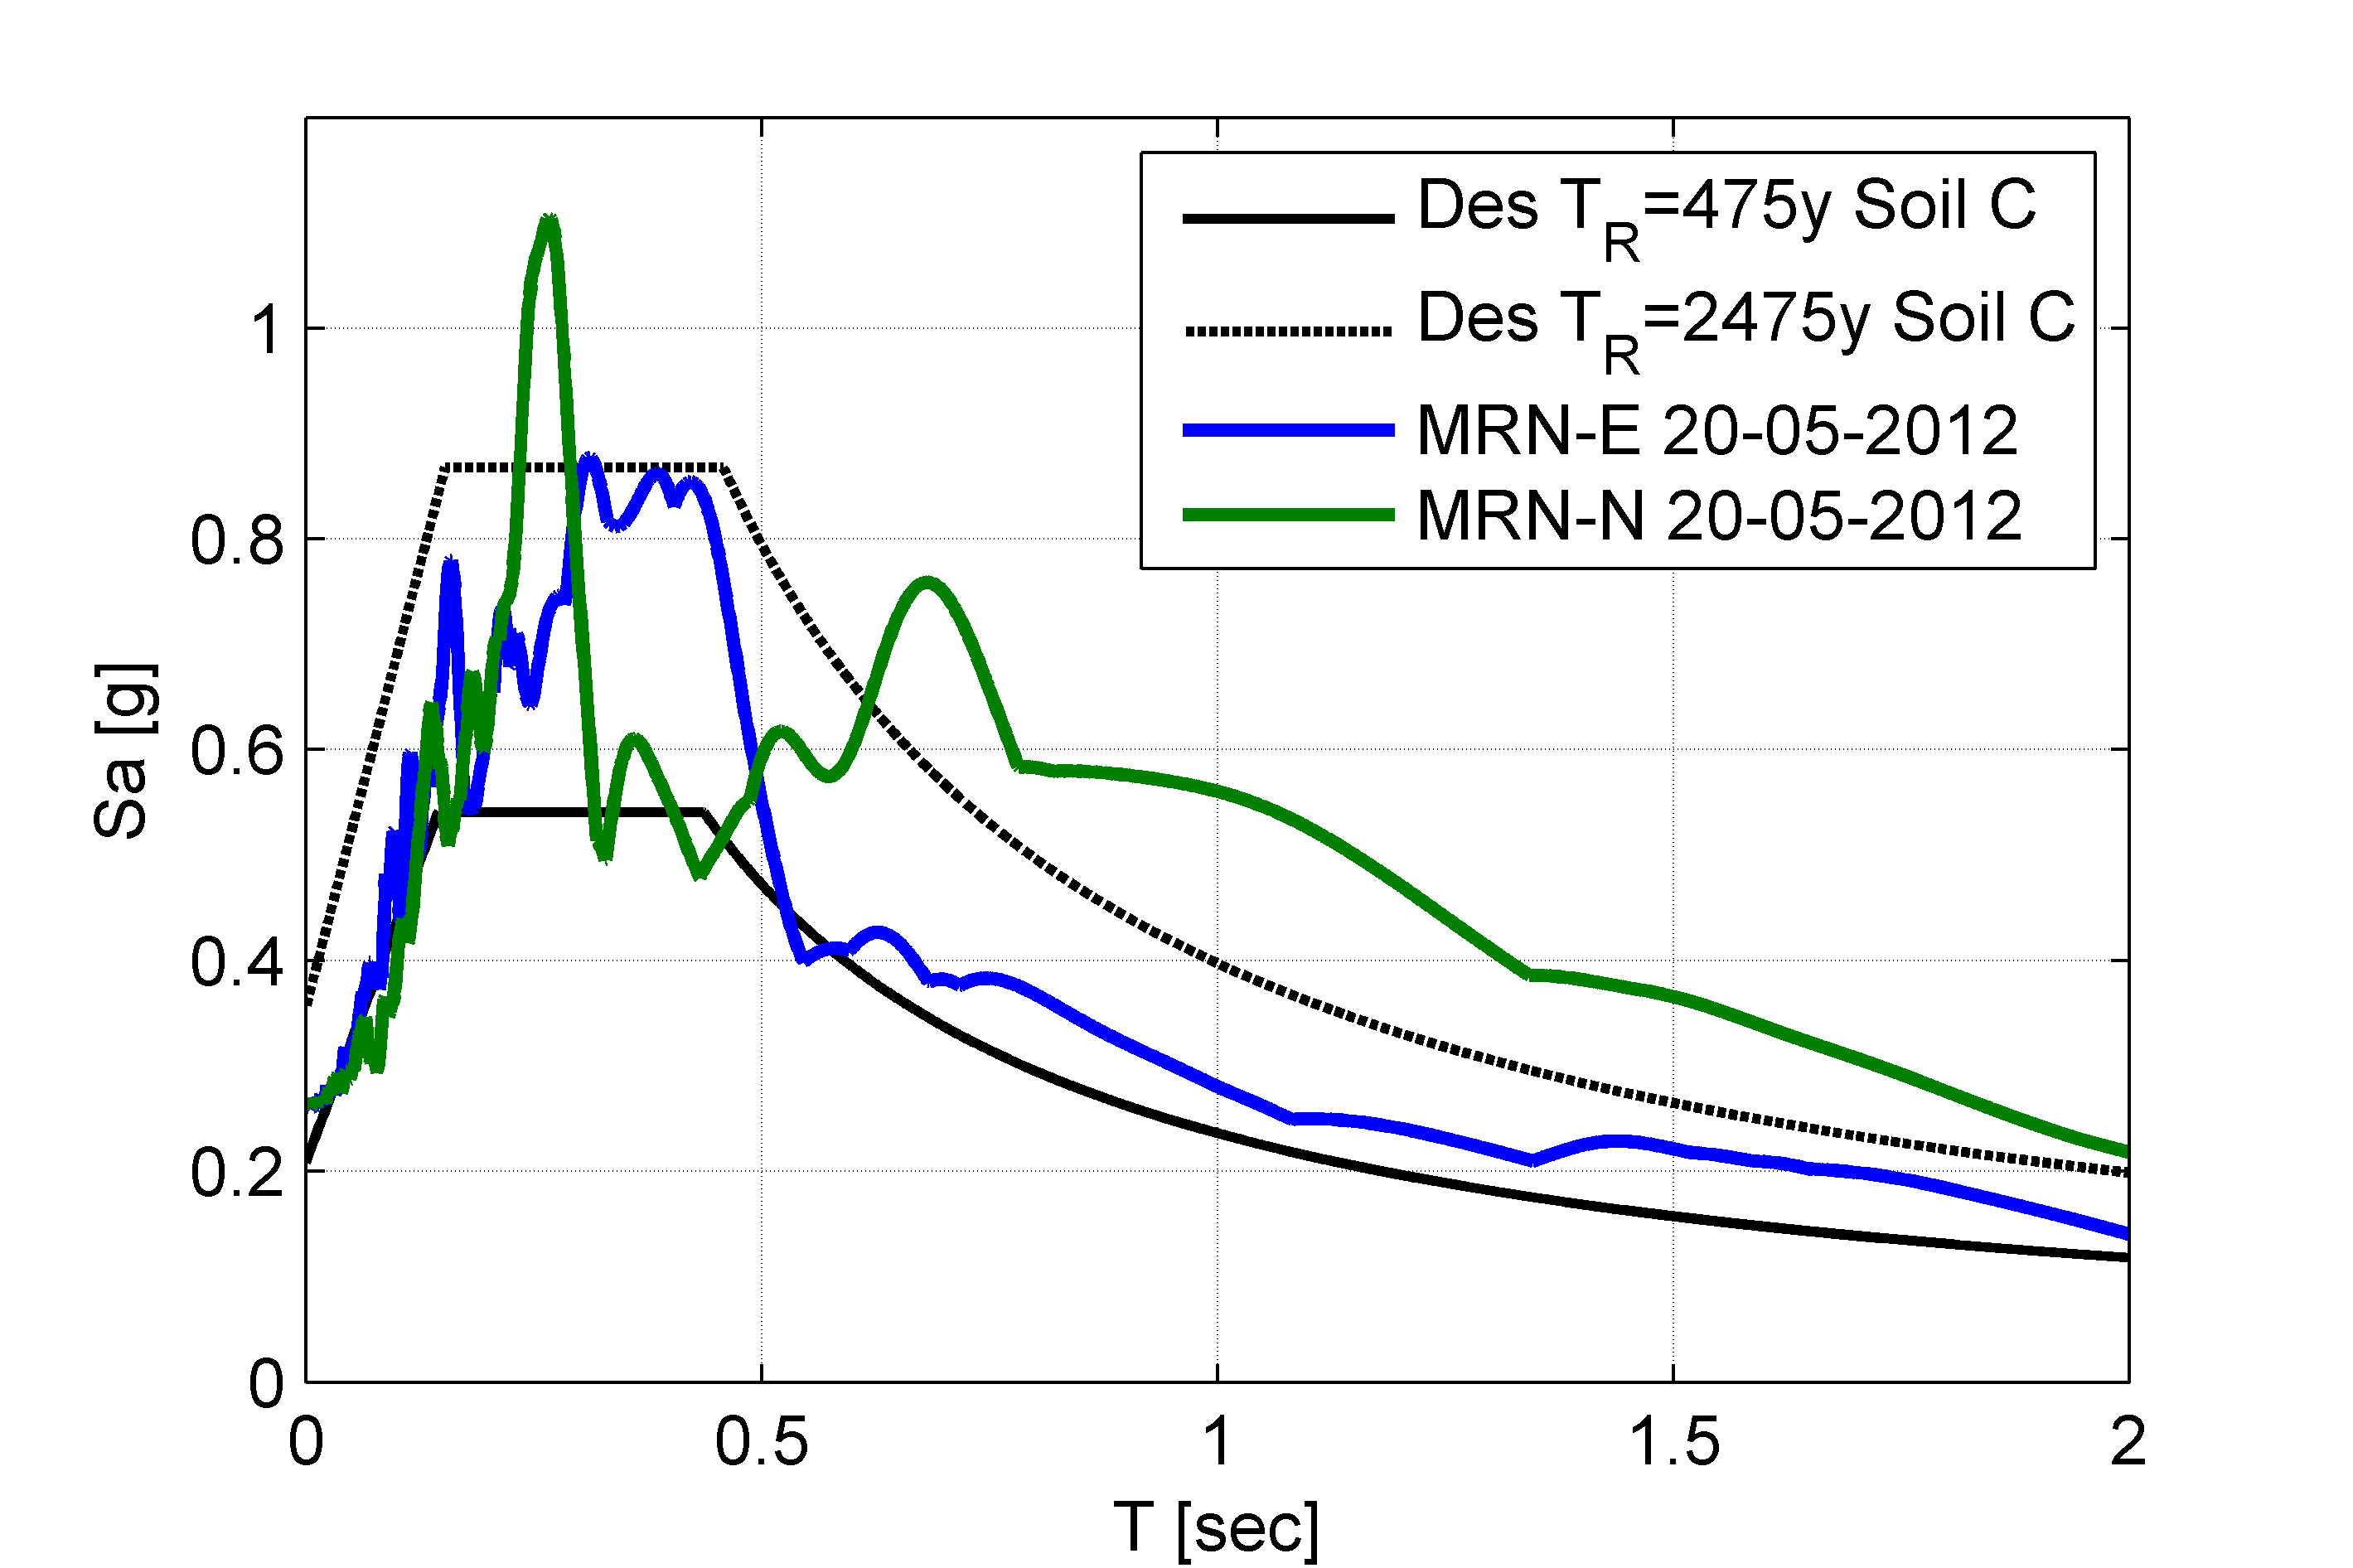
Sisma dell’Emilia – 20 e 29 maggio 2012
Spettro registrato a Mirandola (MO) vs Spettro di progetto NTC 2008
Evento di eccezionale intensità per la zona sismica in esame
Probabile amplificazione dovuta alla tipologia di sottosuolo
Elevata amplificazione per alti periodi – forma spettrale critica per edifici prefabbricati (S_{a}/S_{a,475} ~ 3 per T=1sec)

Slide 5
Sisma dell’Emilia – 20 e 29 maggio 2012
Importanza del sisma verticale – non trascurabile a_{g,v}=0,3g
Causa di problemi di perdita di appoggio in connessioni di tipo attritive

Slide 6
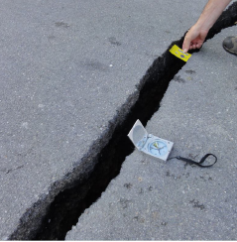
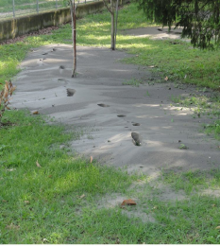
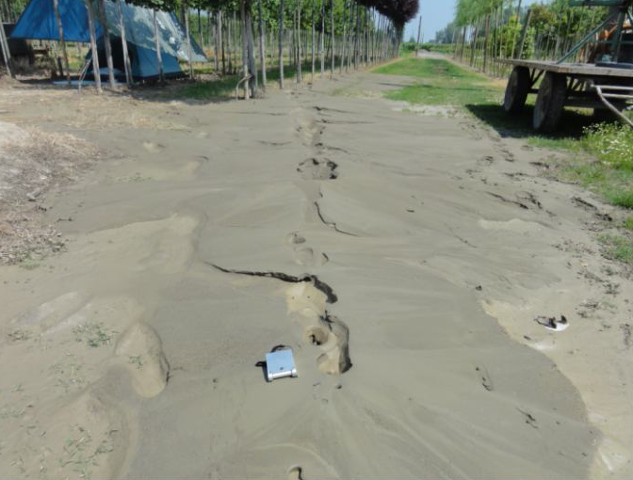
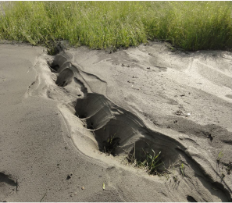
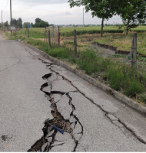
Liquefazione
Fratture associate a fenomeni di liquefazione
Dolce et al., 2012. The Ferrara arc thrust earthquakes of May-June 2012 (northern Italy): strong-motion and geological observations Report 2

Slide 7
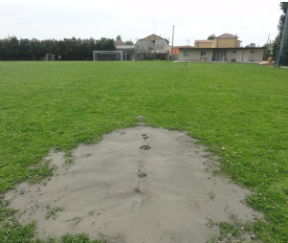
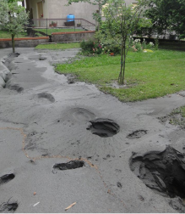
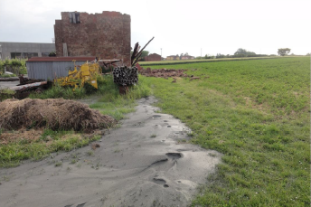
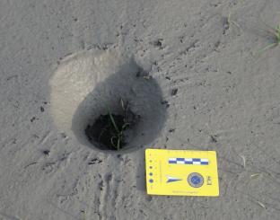
Liquefazione
Fenomeni di liquefazione sparsi, non direttamente connessi a fratture
Dolce et al., 2012. The Emilia thrust earthquake of 20 may 2012 (Northern Italy): Strong motion and geological observations Report 1

Slide 8
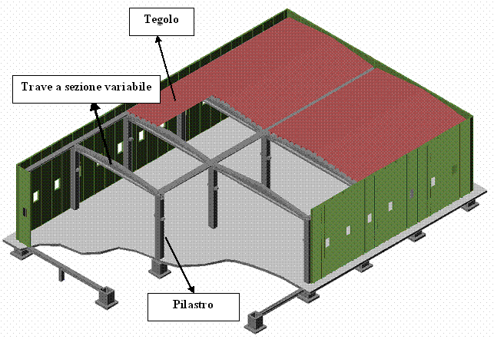
Edifici industriali
Insieme di pilastri prefabbricati ancorati al suolo, generalmente tramite un plinto a bicchiere. I pilastri sono collegati da travi semplicemente appoggiate per attrito o tramite connessione spinottata. Le travi, a loro volta, sostengono gli elementi di copertura il cui collegamento può essere di tipo attritivo o essere assicurato da spinotti. Il sistema di chiusura esterna tipicamente impiegato è costituito da pannelli prefabbricati orizzontali o verticali, collegati rispettivamente ai pilastri o alle travi.
Unione
trave-pilastro
Unione
tegolo - trave
Unione
pilastro-fondazione
Unione
pannello-struttura

Slide 9
Edifici industriali
Spettro registrato particolarmente gravoso per le strutture prefabbricate
Tamponata
Nuda
Sull’asse delle ascisse è indicato il periodo delle strutture industriali prefabbricate monopiano ricavato da un recente studio parametrico in via di pubblicazione condotto dal gruppo di ricerca del Prof. Manfredi.

Slide 10
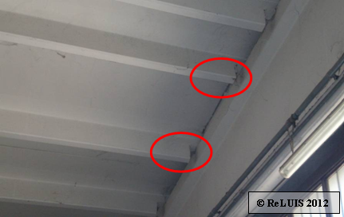
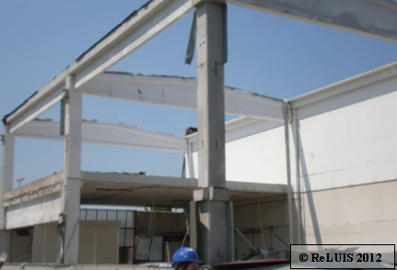
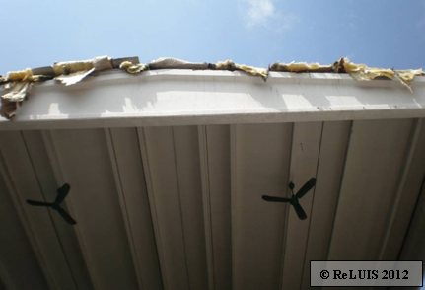
Edifici industriali
Dettaglio connessione attritiva
CRITICITA’ DEI SISTEMI DI CONNESSIONE
Collasso dei tegoli di copertura a causa della crisi della connessione
tegolo-trave
Ercolino M., Coppola O., Petrone C., Magliulo G., Report sui danni registrati a Mirandola (MO) in seguito all’evento sismico del 29 maggio 2012, 2012, disponibile in libero accesso al link http://www.reluis.it/images/stories/2012_05_29_report%20Mirandola.pdf

Slide 11
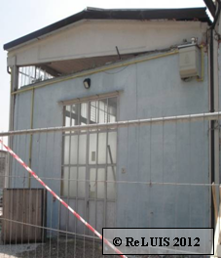
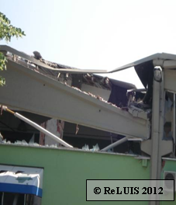
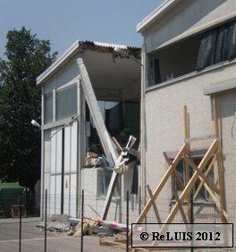
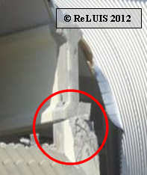
Edifici industriali
Perdita di appoggio della trave a causa del collasso della connessione
trave-pilastro
Costruzioni meno recenti
Costruzione recente con spinotto.
Progetto per meccanismo forte (rottura spinotto) e collasso per meccanismo debole (crisi copriferro)
Ampliamento recente di un edificio esistente con assenza di spinotto

Slide 12
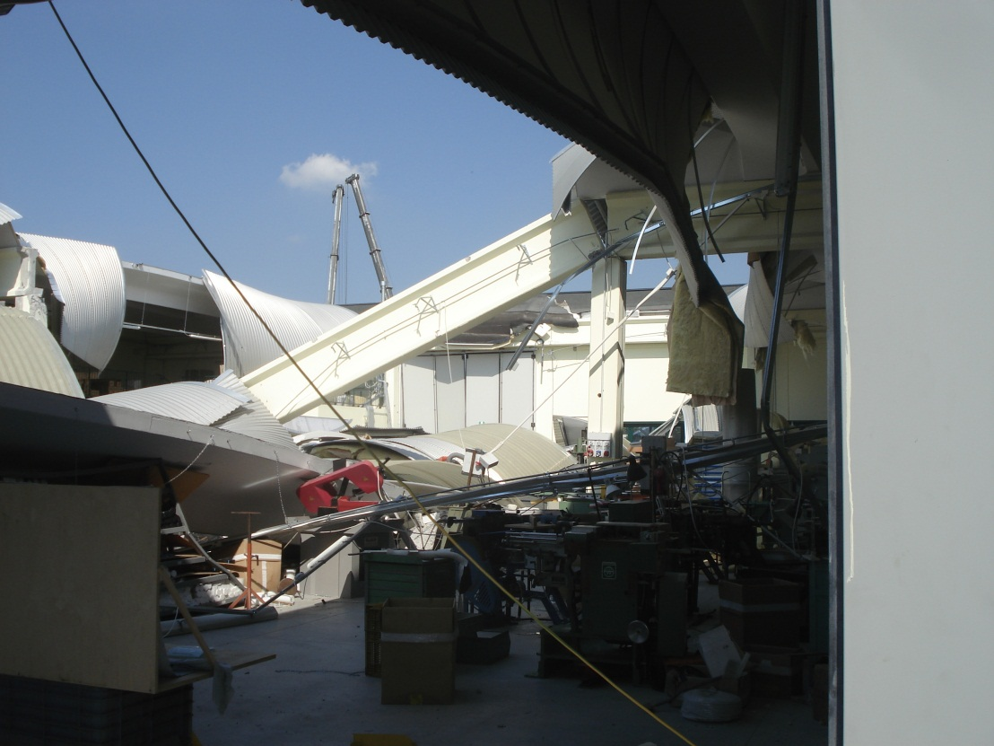
Edifici industriali
Il collasso di una singola connessione causa il collasso delle travi e della copertura
La tipologia costruttiva di edifici prefabbricati monopiano con connessioni spinottate ha esibito una bassa robustezza

Slide 13
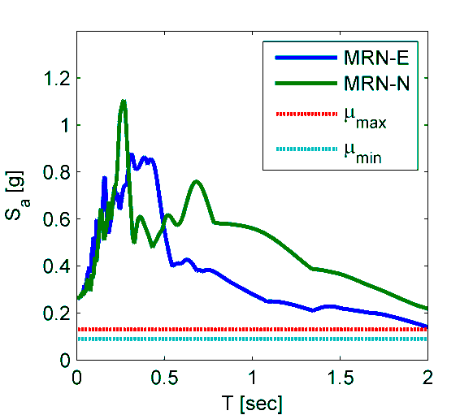
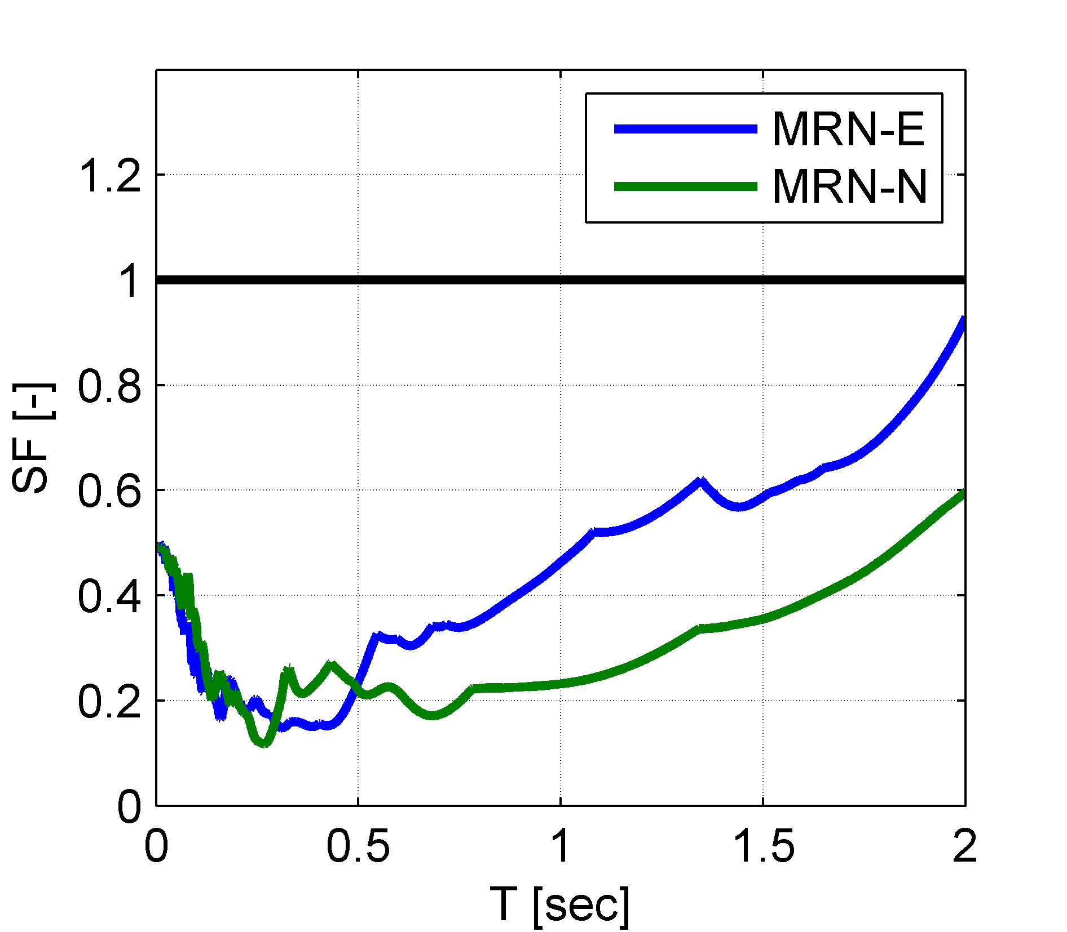
Edifici industriali – vulnerabilità connessioni attritive
Assumendo che non è assicurato il vincolo di diaframma rigido (forze sismiche ripartite per area di influenza) e massa partecipante pari al 100% della massa totale, il taglio sollecitante la connessione è:
La resistenza di una connessione attritiva è pari a:
Assumendo valori del coefficiente d’attrito in accordo ai risultati sperimentali (Magliulo et al. 2011), si evince che per l’accelerogramma registrato a Mirandola, è attesa la perdita di attrito degli elementi orizzontali

Slide 14
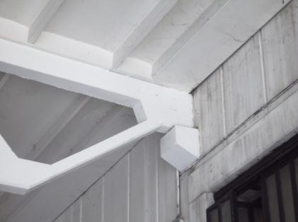
Edifici industriali - Normativa di riferimento sulle connessioni ad attrito
  In molte delle strutture prefabbricate esistenti i collegamenti trave – pilastro e tegolo - trave sono ad attrito (calcestruzzo-neoprene) presentando una elevata vulnerabilità sismica. Già dopo il terremoto del Friuli (1976) si osservò che la perdita di appoggio di connessioni ad attrito costituiva il principale motivo di collasso delle strutture prefabbricate.
Circolare del Ministero dei LL.PP. 6 febbraio 1965 n° 1422
“Nei giunti orizzontali il rapporto tra l’azione tagliante massima T e l’azione assiale di compressione N concomitante deve essere T/N < 0,35. Se le precedenti condizioni non sono verificate, l’azione tagliante deve essere per intero assorbita da armature metalliche localizzate o diffuse.“
D.M. LL.PP. 3 dicembre 1987
“In zona sismica non sono consentiti appoggi nei quali la trasmissione di forze orizzontali sia affidata al solo attrito.“
O.P.C.M 3274 20 marzo 2003: l’Emilia Romagna viene considerata zona sismica
Fino al 2003, nelle zone colpite dal sisma, la normativa consente di progettare connessioni in cui la trasmissione delle forze è affidata al solo attrito

Slide 15
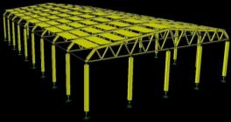
Edifici industriali – Studi antecedenti il sisma sulla perdita di appoggio
Nel caso di connessione attritiva con neoprene, il basso valore coefficiente di attrito calcestruzzo-neoprene induce una bassa resistenza alle azioni sismiche della connessione trave-colonna semplicemente appoggiata.
A partire da analisi dinamiche non lineari su edifici esistenti tipo, si evidenzia la bassa resistenza alle azioni sismiche da parte degli edifici prefabbricati industriali con connessioni attritive; essi, infatti, anche per terremoti di media intensità, possono collassare per perdita di appoggio.
Pilastro laterale
Pilastro d’angolo
El Centro
El Centro
Magliulo G., Capozzi V., Fabbrocino G., Manfredi G. Neoprene-concrete fiction relationships for seismic assessment of existing precast buildings. Engineering Structures 2011
Magliulo G., Fabbrocino G., Manfredi, G.. Seismic assessment of existing precast industrial buildings using static and dynamic nonlinear analyses. Engineering Structures 2008

Slide 16
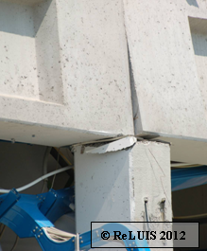
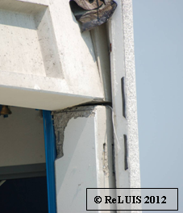
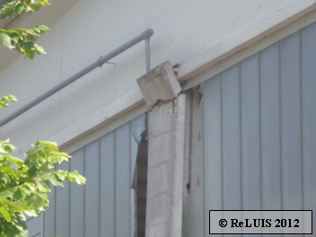
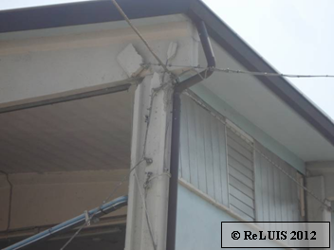
Edifici industriali
Interazione
trave-pilastro in corrispondenza della connessione
Rotazione trave
Rottura appoggio
Crisi forcella in testa ai pilastri per martellamento trave

Slide 17
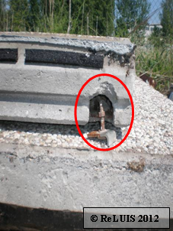
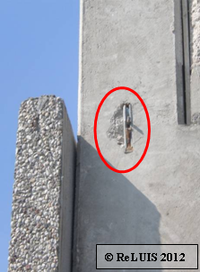
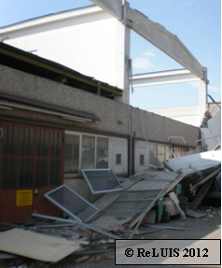
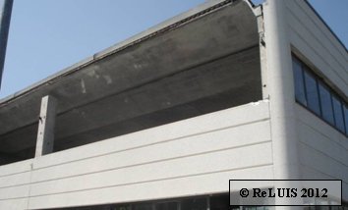
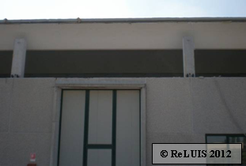
Edifici industriali
Crollo dei pannelli orizzontali di tamponamento a causa del collasso della connessione pannello-pilastro
Dettagli connessione
Esempi collasso tamponatura esterna

Slide 18
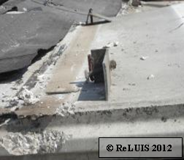
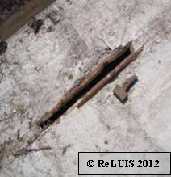
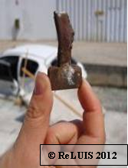
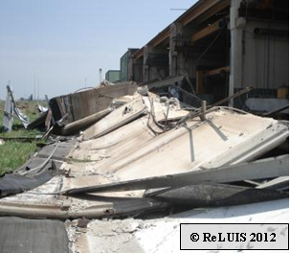
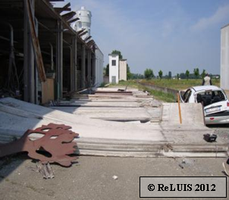
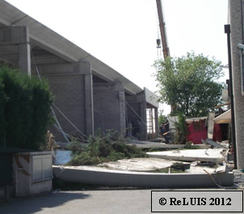
Edifici industriali
Crollo dei pannelli verticali di tamponamento a causa del
collasso della connessione pannello-trave
Dettagli connessione
Esempi collasso tamponatura esterna

Slide 19
Edifici industriali
La connessione pannello–struttura è generalmente non calcolata per resistere ad azioni sismiche
Anche se calcolata per azioni sismiche, il taglio assorbito è stato molto superiore a quello atteso, a causa della collaborazione della tamponatura con la struttura, che ha aumentato la rigidezza di questa
Esiste la necessità di definire nuove tipologie di connessione pannello-struttura
Esempi collasso tamponatura esterna

Slide 20
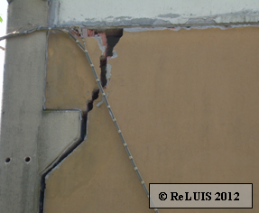
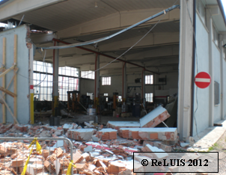
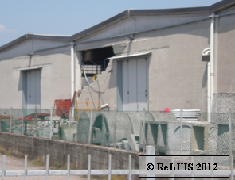
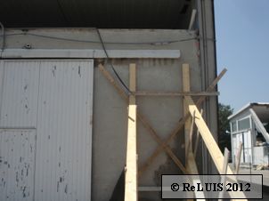
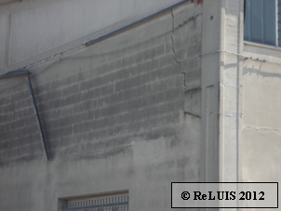
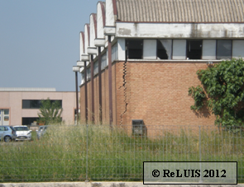
Edifici industriali
Collasso tamponatura esterna in laterizi
Ercolino M., Petrone C., Coppola O., Magliulo G., Report sui danni registrati a San Felice sul Panaro (MO) in seguito agli eventi sismici del 20 e 29 maggio 2012, 2012, disponibile in libero accesso al link: http://www.reluis.it/images/stories/report_San-Felice-sul-Panaro_20-29maggio.pdf

Slide 21
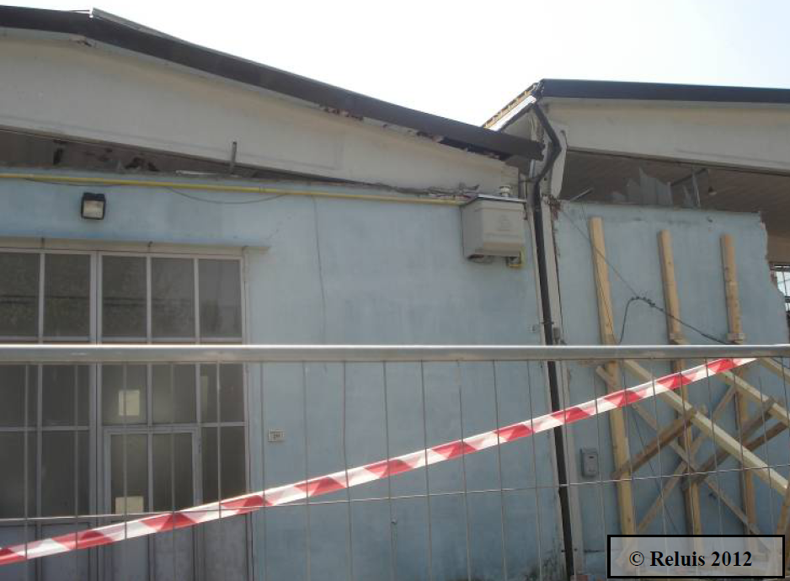
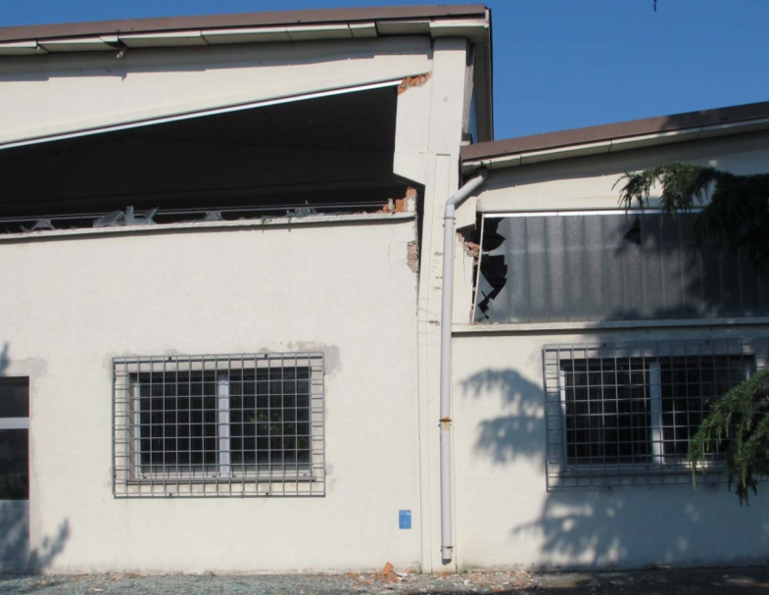
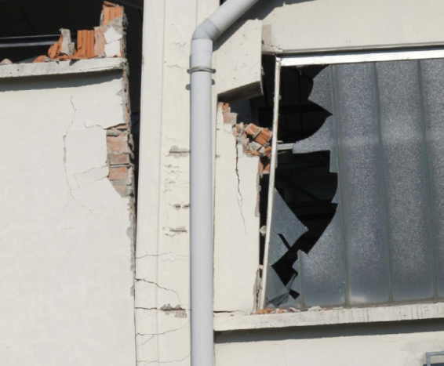
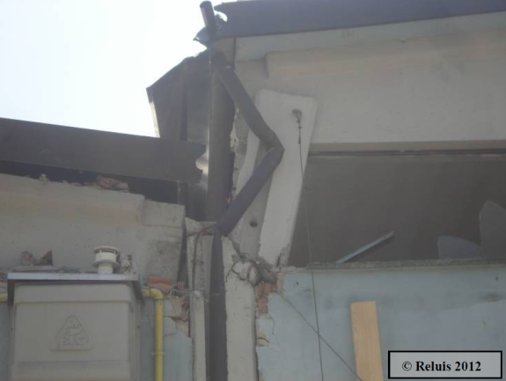
Edifici industriali
Crisi pilastro con conseguente perdita di appoggio trave a causa dell’interazione con la tamponatura.
Pilastro esterno sollecitato da un taglio maggiore a causa del contributo irrigidente della tamponatura. Riduzione luce di taglio del pilastro (elemento «tozzo»), determinata dalla presenza di finestre «a nastro»

Slide 22





Edifici industriali
Formazione cerniera plastica alla base dei pilastri
Instabilizzazione delle barre longitudinali per carenti armature trasversali

Slide 23





Edifici industriali
Perdita di verticalità dei pilastri prefabbricati (possibile, ma non accertato, problema a livello delle fondazioni)
© ReLUIS 2012
© ReLUIS 2012
© ReLUIS 2012
© ReLUIS 2012
© ReLUIS 2012

Slide 24





Edifici industriali - Scaffalature
Scaffalature: ribaltamento e perdita del contenuto – problema dell’interazione con le strutture in c.a
Buon comportamento di scaffalature ben controventate

Slide 25

Edifici industriali - Scaffalature

Slide 26

Edifici industriali - Scaffalature

Slide 27
Edifici industriali
Principali conclusioni:
Un controllo diretto delle zone industriali in seguito al sisma dimostra che almeno la metà delle strutture prefabbricate sono collassate; se la prima scossa si fosse verificata durante la giornata lavorativa, il numero delle vittime sarebbe stato decisamente superiore
Il danneggiamento nelle strutture prefabbricato è dovuto principalmente ai sistemi di connessione: perdita di appoggio di elementi strutturali orizzontali rispetto a quelli verticali e collasso dei collegamenti tra pannello e struttura– strutture poco robuste; ciò è dovuto a:
  Rarità dell’evento
  L’esclusione della zona epicentrale dalle zone definite «sismiche» fino al 2003
Spettro con alto contenuto in basse frequenze che accentua fenomeni di risonanza in edifici «snelli» quali quelli prefabbricati monopiano

Slide 28

Beni culturali
Danni significativi sono riportati in molte chiese nelle città vicine all'epicentro, le quali hanno esibito una prestazione sismica peggiore rispetto agli edifici residenziali.
Crollo del timpano e della parte superiore della facciata di una chiesa a San Felice sul Panàro
Decanini LD, Liberatore D, Liberatore L, Sorrentino L 2012. Preliminary Report on the 2012, May 20,
Emilia Earthquake, v.1, http://www.eqclearinghouse.org/2012-05-20-italy-it/

Slide 29

Beni culturali
L'elevata vulnerabilità è dovuta alla qualità dei pannelli murari nonché alla mancanza di dettagli per resistere alle azioni sismiche, a causa della mancanza di memoria storica locale su eventi sismici
Decanini LD, Liberatore D, Liberatore L, Sorrentino L 2012. Preliminary Report on the 2012, May 20,
Emilia Earthquake, v.1, http://www.eqclearinghouse.org/2012-05-20-italy-it/

Slide 30

Beni culturali
Sequenza di danneggiamento della Torre dell’orologio di Novi di Modena: prima del sisma (sinistra), dopo l’evento del 29 maggio (centro), e dopo il terremoto del 3 giugno 2012 (destra).
A. Occhiuzzi, G. Maddaloni, N. Caterino, G. Nestovito. Report preliminare sui danni registrati nel comune di Novi di Modena (MO) in seguito agli eventi sismici del 20 maggio, del 29 maggio e del 3 giugno 2012. disponibile in libero accesso al link http://www.reluis.it

Slide 31


Beni culturali
Municipio di Novi di Modena (MO), piazza I maggio: diffuse crisi per taglio di pannelli murari, disallineamento degli archi murari rispetto alle colonne sottostanti
A. Occhiuzzi, G. Maddaloni, N. Caterino, G. Nestovito. Report preliminare sui danni registrati nel comune di Novi di Modena (MO) in seguito agli eventi sismici del 20 maggio, del 29 maggio e del 3 giugno 2012. disponibile in libero accesso al link http://www.reluis.it

Slide 32

Beni culturali
Teatro di Novi di Modena (MO), viale Martiri della Libertà; prima (sinistra) e dopo (destra) il sisma.
A. Occhiuzzi, G. Maddaloni, N. Caterino, G. Nestovito. Report preliminare sui danni registrati nel comune di Novi di Modena (MO) in seguito agli eventi sismici del 20 maggio, del 29 maggio e del 3 giugno 2012. disponibile in libero accesso al link http://www.reluis.it

Slide 33

Beni culturali
Ribaltamento del timpano della chiesa «Natività di Maria Santissima» di Rivara, comune di San Felice sul Panàro
Decanini LD, Liberatore D, Liberatore L, Sorrentino L 2012. Preliminary Report on the 2012, May 20,
Emilia Earthquake, v.1, http://www.eqclearinghouse.org/2012-05-20-italy-it/

Slide 34



Edifici in c.a.
Incipiente meccanismo di piano di un edificio in c.a. “pilotis” con espulsione di tamponature
Il collasso incipiente è causato dal collasso dei pilastri del primo piano, in cui si nota l'assenza di dettagli sismici, come l’infittimento delle staffe in zona critica.

Slide 35


Edifici in c.a.
Questa tipologia strutturale generalmente ha esibito una prestazione migliore rispetto alle tipologie strutturali di cui sopra.
Fessurazione in una parete in c.a. in un edificio residenziale a Mirandola (MO)
Decanini LD, Liberatore D, Liberatore L, Sorrentino L 2012. Preliminary Report on the 2012, May 20,
Emilia Earthquake, v.1, http://www.eqclearinghouse.org/2012-05-20-italy-it/

Slide 36


Edifici rurali
Il collasso degli edifici rurali è spesso dovuto al ribaltamento del pannello di maschio in seguito al danneggiamento nel piano, causando anche il crollo del tetto. Le fonti principali di vulnerabilità sono la scarsa qualità della muratura e l’assenza di connessione/ammorsamento tra gli elementi strutturali.
Di Croce M., Di Ludovico M., Di Sarno L., Fico R., Longo A:, Magliulo G., Manfredi G., Prota A., Terremoto dell’Emilia: report preliminare sui danni registrati a Pieve di Cento (BO), Camposanto (MO), Medolla (MO) e Crevalcore (BO) in seguito agli eventi sismici del 20 e 29 maggio 2012 Rilievi e Verifiche di Agibilità del 30 e 31 maggio 2012, 2012, disponibile in libero accesso al link http://www.reluis.it/images/stories/Report_Reluis30_31_Maggio_2012(1).pdf

Slide 37


Edifici rurali
La perdita economica associata al crollo di tali strutture non è trascurabile se si considera che l‘economia dell’area interessata è basata anche sull’agricoltura, in cui gli edifici rurali sono di solito usati come deposito di macchinari, fienili o allevamenti
Di Croce M., Di Ludovico M., Di Sarno L., Fico R., Longo A:, Magliulo G., Manfredi G., Prota A., Terremoto dell’Emilia: report preliminare sui danni registrati a Pieve di Cento (BO), Camposanto (MO), Medolla (MO) e Crevalcore (BO) in seguito agli eventi sismici del 20 e 29 maggio 2012 Rilievi e Verifiche di Agibilità del 30 e 31 maggio 2012, 2012, disponibile in libero accesso al link http://www.reluis.it/images/stories/Report_Reluis30_31_Maggio_2012(1).pdf

Slide 38


Edifici rurali

Slide 39

Edifici scolastici
Scuola Elementare “Anna Frank”, Novi di Modena (MO): ampio quadro fessurativo e collasso parziale della tamponatura presente nel locale palestra
A. Occhiuzzi, G. Maddaloni, N. Caterino, G. Nestovito. Report preliminare sui danni registrati nel comune di Novi di Modena (MO) in seguito agli eventi sismici del 20 maggio, del 29 maggio e del 3 giugno 2012. disponibile in libero accesso al link http://www.reluis.it

Slide 40


Edifici strategici – importanza dei componenti non strutturali
Il danneggiamento dei componenti non strutturali, quali controsoffitti, causano l’inagibilità degli edifici, anche se con elementi strutturali integri.
Mario D'Aniello, Giuseppe La Manna Ambrosino, Terremoto dell’Emilia: report preliminare sui danni registrati a Bondeno (FE), Cento (FE), Finale Emilia (MO), San Prospero(MO) e Vigarano Mainarda (FE) in seguito agli eventi sismici del 20 e 29 maggio 2012. disponibile in libero accesso al link http://www.reluis.it

Slide 41


Edifici industriali – Magazzino automatizzato
Danneggiamento ai distributori automatizzati per la distribuzione di prodotti
La tipologia non è regolata da norme “strutturali”

Slide 42


Edifici industriali – Magazzino automatizzato
La gestione delle scorte e delle forniture (supply chain) just in time ha l’obiettivo di ottimizzare la gestione delle scorte attraverso l’impiego di magazzini intensivi automatizzati
La Gambro nel polo biomedicale di Medolla ha un “ciclopico” magazzino automatizzato bloccato dalle conseguenze del terremoto.

Slide 43


Edifici industriali – Magazzino automatizzato
Il magazzino gestiva il 70% delle forniture di filtri ed altri devices salvavita ed il suo blocco ha determinato una situazione critica in Italia ed i molti paesi esteri.
La crisi di un anello strategico della supply chain della Gambro ha determinato conseguenze di rilevanza internazionale per i cittadini.

Slide 44
Ottimizzazione economica della supply chain
Fragilità del sistema per eventi estremi inattesi
Ottimizzazione vs resilienza = robustezza ?

Slide 45

INTRODUZIONE: Definizione di sostenibilità
Definizione di sviluppo sostenibile: “the sustainable development meets the needs of the present without compromising the ability of future generations to meet their own needs” (UN Brundtland Report, 1987)
Il contrasto temporale tra l’evoluzione della società (veloce) e il susseguirsi dei cicli ambientali (lento)
Gli obiettivi chiave da perseguire per uno sviluppo sostenibile sono generalmente rappresentati attraverso una triple-bottom-line (TBL)
SOCIETA’
AMBIENTE
SOSTENIBILE
ECONOMIA
Notes:
45

Slide 46
INTRODUZIONE : Definizione di sostenibilità
“… we commit ourselves to undertaking concrete actions and measures at all levels and to enhancing international cooperation, taking into account the Rio principles. These efforts will also promote the integration of the three components of sustainable development — economic development, social development and environmental protection — as interdependent and mutually reinforcing pillars…” (United Nations World Summit, 2005)
Lo sviluppo del costruito urbano va guidato secondo un approccio alla sostenibilità, perseguendo contemporaneamente lo sviluppo economico, il benessere sociale e la protezione dell’ambiente.
Quali sono gli obiettivi da perseguire?
Notes:
46

Slide 47




La sostenibilità sociale
Spesso il concetto di sostenibilità è confuso con la sola sostenibilità ambientale, che è solo un’aliquota della sostenibilità complessiva
vs.
…Umanesimo vs. Ecologia…
Collasso di edifici industriali in Emilia dotati di impianti fotovoltaici in copertura

Slide 48

La sostenibilità sociale
Garantire il benessere, la qualità della vita e la SICUREZZA degli occupanti è essenziale per garantire la sostenibilità delle costruzioni
vs.
…Umanesimo vs. Ecologia…
… la giusta sintesi…

Slide 49

Aspetti chiave della sostenibilità sociale
Gestire i cigni neri
Gli europei, giunti in Australia, furono stupiti dai cigni neri, dopo aver creduto per secoli che tutti i cigni fossero bianchi (“The Black Swan: The Impact of the Highly Improbable”, Taleb, 2007).
Un singolo evento può far crollare un convincimento frutto di un'esperienza millenaria.
I rischi sono controllabili e valutabili probabilisticamente, ma la storia non striscia, salta.
un Cigno nero è un evento inaspettato, che ha un impatto enorme, capace di cambiare la storia, e che solo a posteriori può essere spiegato e reso prevedibile.
Come l'invenzione della ruota, l'11 settembre, il crollo di Wall Street del 29, la crisi economica degli ultimi anni, il successo di Google e di Facebook.

Slide 50

Aspetti chiave della sostenibilità sociale
Gestire i cigni neri
I cigni neri possono essere catastrofi naturali o di origine antropica inattesi:
Alluvioni, terremoti, tsunami…
Attacchi terroristici, disastri industriali, failure di infrastrutture e lifelines…
Guerre, emergenze umanitarie, epidemie…
Eventi indotti da cambiamenti climatici, siccità…

Slide 51



Aspetti chiave della sostenibilità sociale
Gestire i cigni neri… alla scala dell’edificio
La strategia vincente per gestire i cigni neri a livello di singola infrastruttura è la ROBUSTEZZA, cioè la capacità di contenere i danni, in caso di eventi eccezionali ed inattesi.
In altre parole la “capacità di evitare danni sproporzionati rispetto all'entità delle cause innescanti quali incendio, esplosioni e urti.”(DM2008)

Slide 52


Aspetti chiave della sostenibilità sociale
Gestire i cigni neri… alla scala della città
Su scala urbana e territoriale il requisito fondamentale è la RESILIENZA:
la capacità di superare una catastrofe ritrovando un equilibrio dell’ecosistema urbano, in una configurazione anche diversa dalla precedente, che garantisca però i precedenti livelli di sostenibilità e qualità della vita per gli abitanti.
Costruire la RESILIENZA attraverso:
sistemi e modelli di mitigazione dei rischi
sistemi e modelli di recupero e ripristino dei servizi erogati (non strettamente delle singole infrastrutture)
sistemi e modelli informativi per trasferire agli abitanti la consapevolezza dei rischi, incidendo sulle azioni quotidiane e sul modo di pensare i rischi.

Slide 53
Robustezza
Definizione:
La robustezza rappresenta la capacità di una struttura di non collassare o di contenere i danni, per un tempo limitato, tale da mettere in salvo gli occupanti quando sottoposta ad un evento inatteso (cigno nero), per il quale non era stata progettata.

Slide 54
Da quali eventi sono rappresentati i cigni neri?
Il cigno nero che potenzialmente può portare al collasso la struttura, può essere di 4 tipi:
Un evento per il quale è stata progettata, ma di intensità superiore a quella prevista. -> (es: Un terremoto molto forte)
Una combinazione di eventi di tipologia ed intensità per i quali la struttura è stata progettata, ma solo rispetto agli eventi presi singolarmente, o comunque in combinazione con intensità minore. -> (es: Un terremoto che colpisce la struttura mentre sono presenti sovvraccarichi verticali eccezionali)
Eventi per i quali la struttura non è stata progettata, ma che in strutture differenti vengono prese in considerazione dalla progettazione. -> (es: Un sisma verticale forte o un incendio in una struttura per i quali la normativa non prevede una verifica specifica)
Un evento totalmente imprevedibile (es: un asteroide…)

Slide 55
L’approccio alle conseguenze
Molti approcci alla robustezza, presenti in letteratura, fanno riferimento solo ad eventi che in un certo senso si considerano del tipo 3 o 4. Da ciò discende l’approccio alle conseguenze, difficile da quantificare ed implementare.
Secondo l’approccio alle conseguenze, piuttosto che provare a valutare l’intensità degli eventi inattesi, si sposta l’attenzione sulla risposta strutturale, nei confronti di azioni genericamente definite, richiedendo performance strutturali particolarmente severe

Slide 56

Quantifichiamo la robustezza per eventi 1 e 2
Come si fa allora? Immaginiamo la struttura sia sta progettata per due tipologie di evento: sisma (1) e carichi verticali (2). Allo SLU possiamo individuare i valori di intensità, nel piano 1-2 per i quali la struttura è stata progettata (a).

Slide 57
Quantificare la robustezza per eventi 1 e 2
La progettazione prevede di verificare solo i punti (a). Di interesse per la robustezza sono anche tutte le situazioni di contemporaneità per i quali si attinge il collasso
carichi vert
1.3Gk+1.5Qk
a
Gk+0.3Qk
a
Tr=475 anni
sisma

Slide 58
Quantificare la robustezza per eventi 1 e 2
carichi vert
Eventi del tipo 1
Eventi del tipo 2
1.3Gk+1.5Qk
a
b
Gk+0.3Qk
Eventi del tipo 1
a
Tr=475 anni
sisma
La curva (b) rappresenta i punti per i quali è possibile attingere il collasso. Il confronto tra la curva (b) ed i punti (a) dà il senso della robustezza. Va quindi introdotta una metrica per quantificare questo incremento.

Slide 59

E gli eventi 3 e 4?
Gli eventi di tipo 3 sono quelli che non sono previsti dalla normativa ma che comunque sappiamo trattare.
Per tali eventi non si fa altro che aggiungere una dimensione. Aggiungendo ad esempio l’incendio, da bidimensionale il problema diventa tridimensionale e la curva (b) diventa una superficie. La metrica va quindi resa pluri-dimensionale
Gli eventi di tipo 4 sono quelli a cui non penseremmo mai. Ammesso che esistano possono essere trattati con l’approccio alle conseguenze, ad esempio con l’analisi limite.
Anche qui, si può costruire una metrica specifica.

Slide 60
Caso studio
Struttura intelaiata in c.a. di 5 piani ad uso residenziale
E’ stata progettata in 3 versioni:
RD1939, per soli carichi verticali
A tensioni ammissibili con S=6
Con DM2008 agli SL con ag di progetto 0.16g
E’ stata condotta la verifica rispetto a due tipologie di carichi (sisma e carichi verticali) e con le relative combinazioni
Ai materiali sono state chieste le massime prestazioni (incrudimento dell’acciaio, confinamento del calcestruzzo nelle zone staffate, ecc.)

Slide 61
Caso studio
La figura riporta i domini, come illustrati prima, con gli assi adimensionalizzati rispetto alle domande (la robustezza dipende dalla domanda!!!).

Slide 62
Caso studio – definizione della metrica
Sono stati calcolati i raggi medi, che costituiscono la robustezza rispetto agli eventi 2.
Sugli assi del piano l’intersezione dei domini dà luogo alla robustezza rispetto agli eventi 1.
Questo dà luogo alla MATRICE DELLA ROBUSTEZZA, che rappresenta un tentativo di metrica nella quantificazione:
Tale matrice ha sulla diagonale principale le robustezze rispetto agli eventi 1 e fuori diagonale le robustezze 2.
Gli eventi 3 vanno introdotti come quelli 2, introducendo le altre tipologie di eventi.

Slide 63
Matrice di robustezza: risultati
Matrice di robustezza per l’edificio progettato con RD 1939
R =
Matrice di robustezza per l’edificio progettato con DM 1992
R =
Matrice di robustezza per l’edificio progettato con DM 2008
R =
sisma
Carichi verticali
sisma
Carichi verticali
sisma
Carichi verticali

Slide 64
Incrementi di robustezza
Incremento di robustezza lato sisma (tipo 1):
RD 1939 v.s. DM 1992 → 2.44/0.80 = +205%;
DM 1992 v.s. DM 2008 → 2.63/2.44 = +8%;
Incremento di robustezza lato carichi verticali (tipo 1):
RD 1939 v.s. DM 1992 → 4.07/3.89 = +5%;
DM 1992 v.s. DM 2008 → 4.07/4.07= +0%;
Incremento di robustezza fuori diagonale (tipo 2):
RD 1939 v.s. DM 1992 → 4.14/2.17 = +91%;
DM 1992 v.s. DM 2008 → 4.36/4.14= +5%;

Slide 65
Incrementi di robustezza
La struttura minimamente progettata per carichi sismici è molto più robusta di quella progettata per soli carichi verticali (+205% e +91%).
La struttura poi progettata in maniera più sofisticata per carichi sismici non è molto più robusta (+5% e +5%). Ciò è dovuto essenzialmente alla regolarità della struttura in pianta ed in elevazione.

Slide 66
Conclusioni
Nel breve termine particolare attenzione
alle aree classificate sismiche recentemente partendo da aree non sismiche
alle tipologie edilizie “poco robuste”
alle strutture ed infrastrutture con contenuti “rilevanti”
alle nuove tipologie non adeguatamente “normate”
Nel medio termine orientare la progettazione
guardando maggiormente ai danni non strutturali ed ai contenuti
inserendo la robustezza nelle performances richieste

